Slide 1
Universidad de Santiago de Chile
Escuela de Periodismo
El relato noticioso
Iván Pizarro Vega

Slide 2
El relato noticioso
Stella Martini señala que la noticia “es la construcción periodística de un acontecimiento cuya novedad, imprevisibilidad y efectos futuros sobre la sociedad lo ubican públicamente para su reconocimiento”.
+ Se considera noticia la información sobre una ruptura del flujo normal de los eventos, una interrupción de lo esperado.
+ Noticiosa es toda aquella información que la gente necesita para tomar decisiones sobre sus vidas.
(M. Mencher, profesor de la Universidad de Columbia)
“La esencia del periodismo, la materia prima. Noticia es todo aquél hecho novedoso que resulta de interés para los lectores a quienes se dirige el diario” (A. Grijelmo).
Interés e importancia no son sinónimos.
Una nota sobre el alza de los impuestos es importante, pero no interesante ; mientras que el divorcio de Madonna podría ser interesante, pero no importante.

Slide 3
Las noticias deben basarse en hechos, pero no todos los hechos son noticia.
Factores de un hecho noticiable:
Proximidad
Prominencia
Acción o conflicto
Significación social
Interés humano
Actualidad
Rareza o novedad / resaltar algo tan cotidiano que es raro
Consecuencias, trascendencia
“La noticia en estado puro viene dada siempre por un acontecimiento sorprendente, estremecedor, paradójico, trascendental y, sobre todo, reciente” (A. Grijelmo)
Tipos de noticias:
Duras
Hechos de relativa mayor importancia.
Acaban de suceder o están próximos.
Blandas
Hechos de menos trascendencia y que generalmente entretienen
No están supeditados a la inmediatez.

Slide 4
El contenido de una noticia debe responder a la mayoría de las preguntas que se conocen como las “5 wh“, de la escuela de periodismo norteamericana:
Qué
Quién
Cuándo
Dónde
Cómo
El hecho en sí mismo.
Los protagonistas de esos hechos: perpetradores, beneficiarios, perjudicados.
El momento en que sucedió o sucederá.
El lugar donde se realiza el hecho.
Circunstancias en que ocurrieron los hechos.
Qué
Quién
Cuándo
Dónde
Cómo
El hecho en sí mismo.
Los protagonistas de esos hechos: perpetradores, beneficiarios, perjudicados.
El momento en que sucedió o sucederá.
Circunstancias en que ocurrieron los hechos.
Por qué
Razones, causas o consecuencias
El lugar donde se realiza el hecho.

Slide 5
Lead, lid o entrada
Es el primer párrafo de la noticia, la parte más importante y la más difícil de escribir.
Es el resumen más breve posible de un tema, que se presenta en un máximo de 60 palabras o menos. Así el lector decide si le interesa leerla.
Usualmente, incluye las respuestas a 2 o 3 de las Wh que se consideren más importantes.
Recomendaciones para redactar un buen lead
Brevedad
Fácil de entender, sencillo y conciso. Algunas redacciones, menos de 35.
Evitas dar datos innecesarios o complicados y las citas extensas.
Primero lo importante
Se abre con los datos de mayor relevancia y trascendencia.
Se deja la información contextual para el resto del cuerpo de la noticia.
Sustancia
Deben señalar la médula de la noticia, no el tema general.
Ej: señalar el resultado de una reunión en vez de contar que se reunieron.
Fuera lo obvio
Impacto
Los clichés, las frases hechas y las informaciones evidentes no caben.
Ej: La Vinotinto hará su mejor esfuerzo en la cancha.
Contestan preguntas como ¿qué significa esto para el lector?, ¿cómo lo afecta?, ¿cuál es el paso siguiente?

Slide 6
En las entradas debe evitarse:
-Una larga cita entre comillas que obligue al lector a esperar varias líneas para saber quién es el autor de la frase.
LEAD
Solo es válido este recurso cuando recoge una frase breve y contundente.
Ejemplo: Un sismo, “el más fuerte de todos los tiempos”, según el jefe del Servicio de Seguridad Civil, Juan González, ocurrió ayer martes a las 5:00 de la tarde en la ciudad.
-El estilo notarial o de memorial (descripción puramente factual).
Un ejemplo: El Consejo de Gabinete decidió ayer, 30 de diciembre, conceder una ayuda de 200 balboas para los damnificados de las últimas inundaciones...
Mejor: El Gobierno entregará una ayuda de 200 balboas a los damnificados de las últimas inundaciones. La decisión fue tomada ayer por el Consejo de Gabinete.

Slide 7
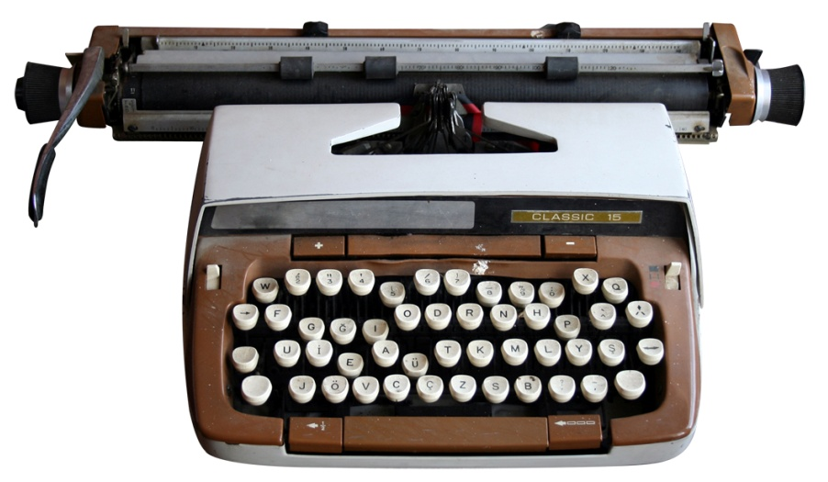
El cuerpo de la noticia
Cada noticia debe ser escrita como unidad informativa que da cuenta de hechos relevantes y actuales, en un estilo claro y directo.
El cuerpo desarrolla la información con sus elementos complementarios: expone los datos que no figuran en la entrada, señala los antecedentes y apunta posibles consecuencias.
Incluye testimonios de varias personas, preferiblemente con enfoques diferentes sobre el hecho.
La narración de los hechos y de los datos ha de hacerse sin pretender contarlo todo a la vez. Hay que enlazar las ideas afines para mantener la coherencia y la claridad.

Slide 8
La pirámide invertida
*
Surgió como una manera práctica de redactar las informaciones en la época en que la impresión se hacía con linotipos.
Lead: información más importante, presentación del tema o propuesta.
Párrafos de apoyo
Remate
*
Cuando el espacio escaseaba, los editores eliminaban la última parte de la información.
1.- Se empieza por el final: si es una nota sobre un partido, el resultado; si se trata de una rueda de prensa, las declaraciones más importantes…
2.- Se explica: exposición de los datos complementarios, usualmente el resto de las Wh.
3.- Se cierra : con datos de menor relevancia que pueden ser suprimidos sin que alteren la nota.

Slide 9
1.La «fórmula» del Wall Street Journal
Esta estructura, concebida por los editores del periódico neoyorquino, lleva al lector de lo específico a lo general. La idea es ilustrar el tema de la historia a través de su impacto en una persona, un lugar o un evento.
Se comienza con un lead indirecto, que puede ser descriptivo, anecdótico o narrativo, en el que se nos muestra al sujeto que ilustrará el tema. Éste es explicado en el párrafo de contexto lo más cerca posible de la entrada que debe dejar claro cuál es el punto de la noticia y por qué es importante.
Siempre será más atractivo para el lector ver ejemplificado el tema de la nota en algo o alguien con quien pueda identificarse. La búsqueda del aspecto humano de la realidad es la base de esta fórmula, como lo es en gran medida de todo el periodismo que trata de ser moderno.

Slide 10
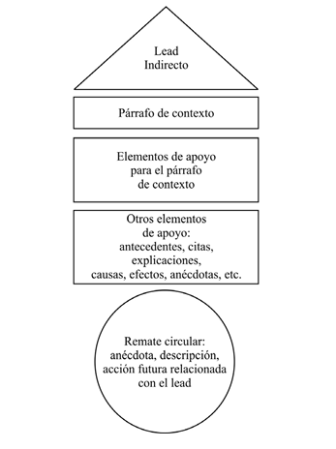

Slide 11
Propuestas modernas en la estructura de la noticia.
Lead de sumario
Elementos de apoyo para el lead
Cita textual
Contexto para la cita anterior
Cita textual
Contexto para la cita anterior
Remate
La estructura de información de citas
Oportuna para presentar informaciones que se basan en las declaraciones o en puntos de vista de diferentes fuentes.
*
Ej: recolección de testimonios (encuestas), comunicados, informaciones institucionales.
*
El reto es no excederse con las citas directas y no aburrir al lector.
*
El cierre o remate es una información de menor relevancia .

Slide 12
Propuestas modernas en la estructura de la noticia.
El reloj de arena
Empieza igual que la pirámide invertida: por el final. Lo más importante va al principio.
Recuento cronológico o de hechos complementarios
El remate aporta
nuevos detalles de relevancia
y hace una de dos cosas: concluye o previene de hechos similares por venir.
Se recomienda para historias en las que el cómo es resaltante, así como para agregar un tono dramático o más humano
a la información.

